Slide 1
Hagamos dos equipos
¿Eres más fan de El señor de los anillos o de Los Simpsons?

Slide 2
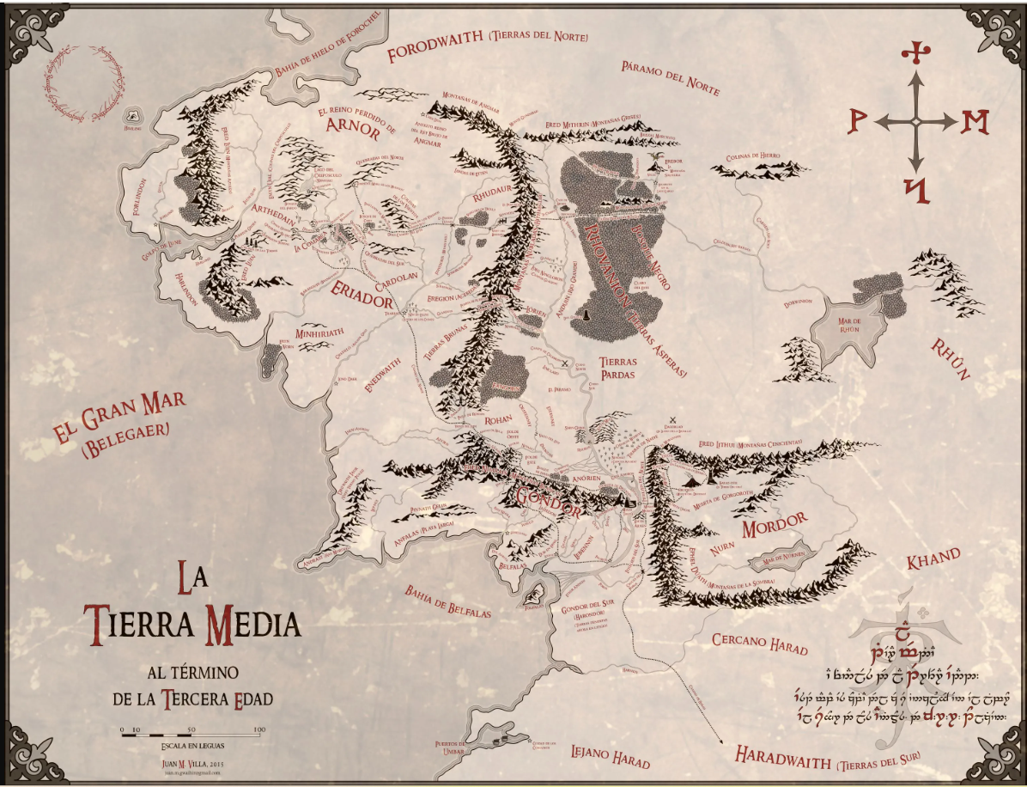

Slide 3
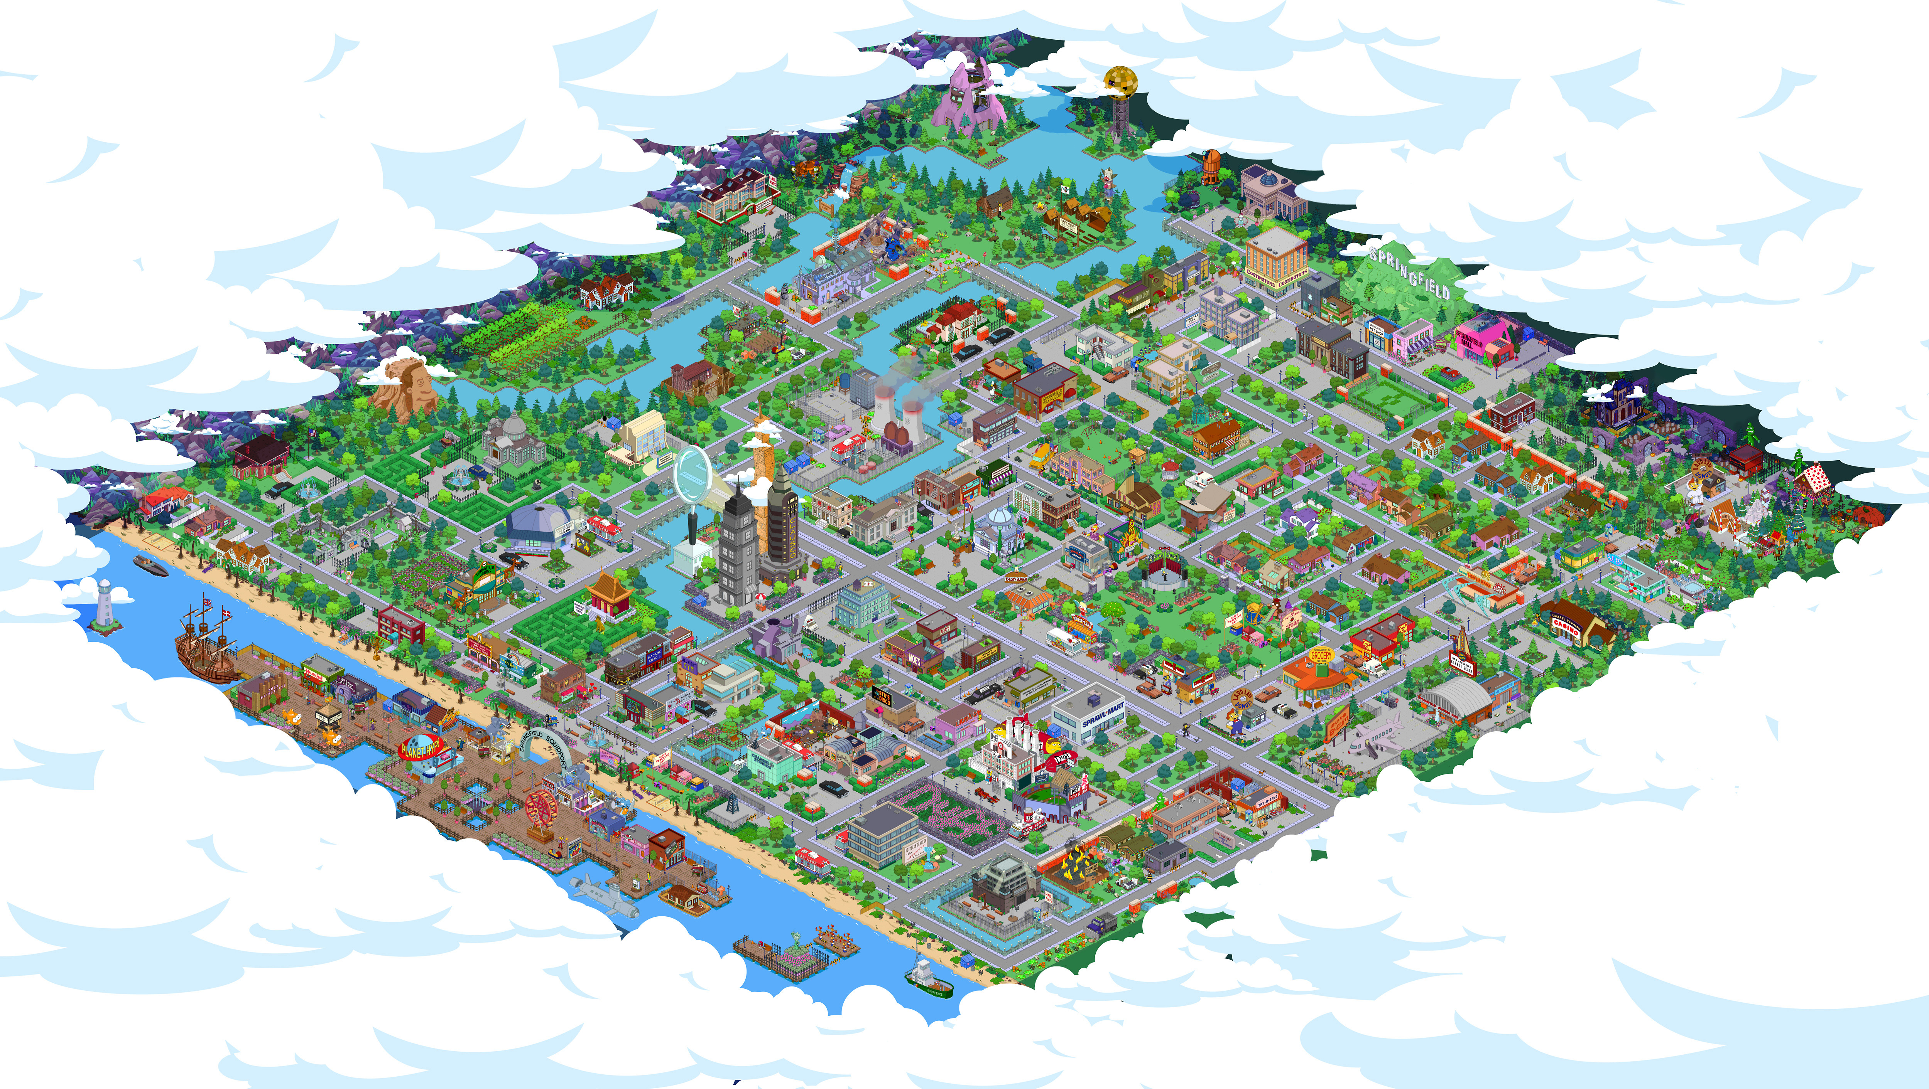

Slide 4
Instrucciones
Van a tener una lista de lugares. Hagan preguntas para poder escribir instrucciones de cómo llegar a un sitio.
¿Hay un/a _________________ ?
¿Dónde está el/la __________________?
Está cerca de / lejos de / al lado de __________.
Está al norte (to the north) de ___________.
Está al sur (to the south) de _____________.
Está al este (to the east) de _____________.
Está al oeste (to the west) de _____________.

Slide 5
Estamos en…
Tierra media
Estás en Quebradas del norte.
Cómo llegas a:
Mordor
Páramo del norte
Bahía de Belfalas
Los Simpsons
Estás en la casa de los Simpsons
Cómo llegar a:
Sprinfield Mall
Krusty burgers
Al estadio

Slide 6
Instrucciones
Van a tener una lista de lugares. Hagan preguntas para poder escribir instrucciones de cómo llegar a un sitio.
¿Hay un/a _________________ ?
¿Dónde está el/la __________________?
Está cerca de / lejos de / al lado de __________.
Está al norte (to the north) de ___________.
Está al sur (to the south) de _____________.
Está al este (to the east) de _____________.
Está al oeste (to the west) de _____________.

Slide 7

Para salir
Llena el siguiente formulario y nos vemos el miércoles.

